Slide 1
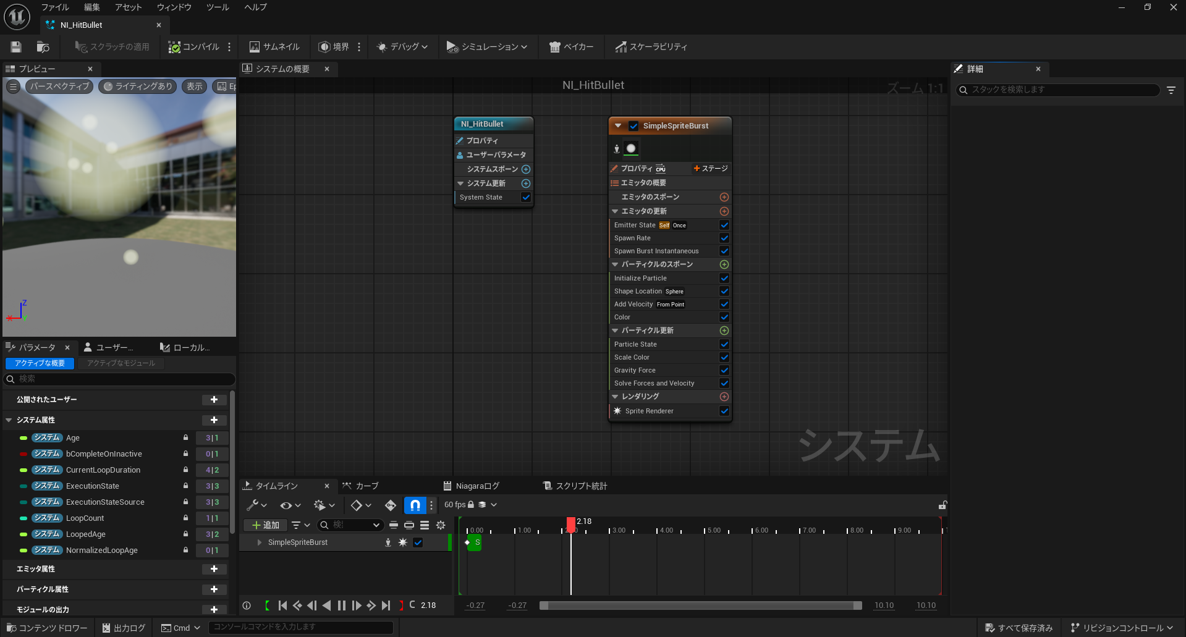
ナイアガラエフェクト
UEにはナイアガラエフェクトシステムという、
エフェクト制作をサポートするシステムがあります。

Slide 2
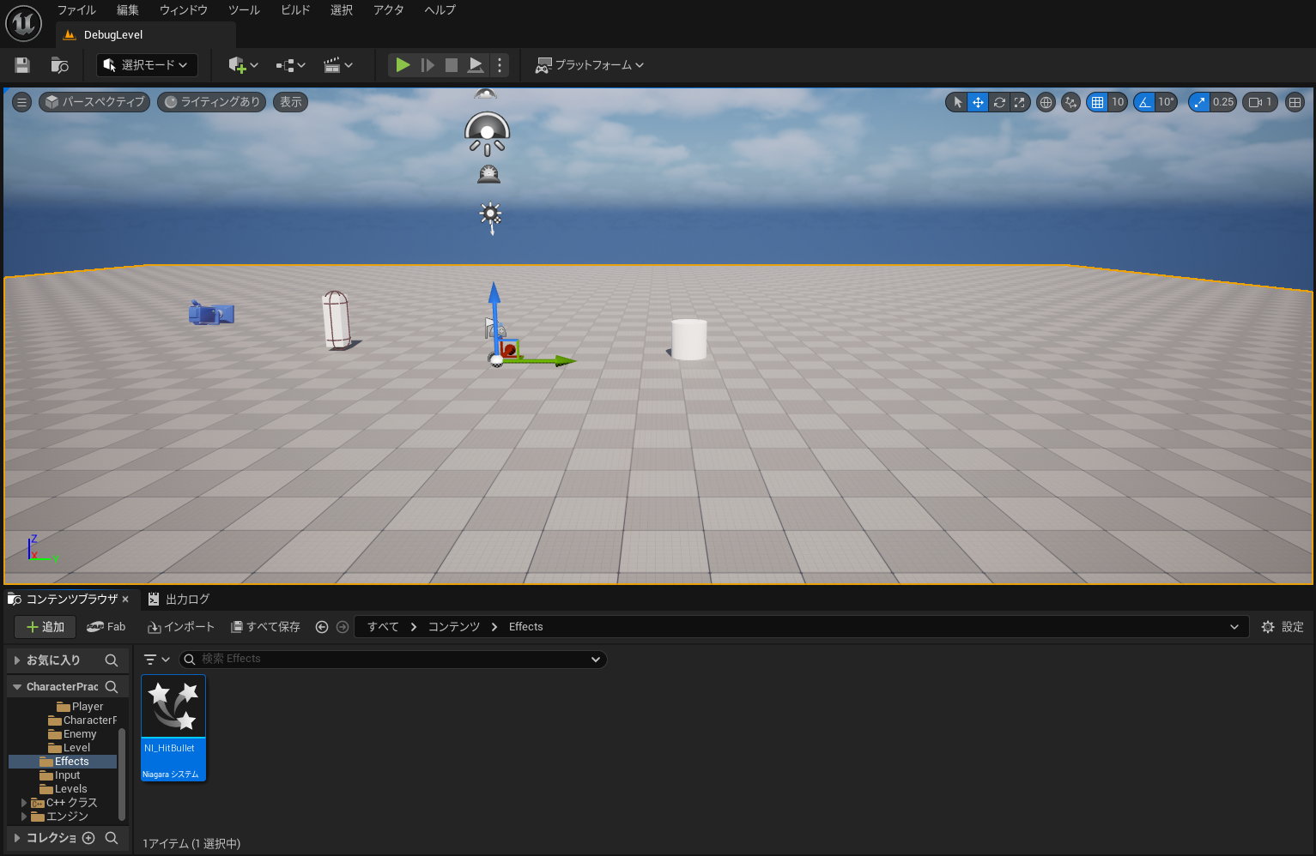
ナイアガラエフェクト
以前の弾丸発射のプロジェクトを開きましょう。
弾丸のヒットエフェクトを作成します。

Slide 3
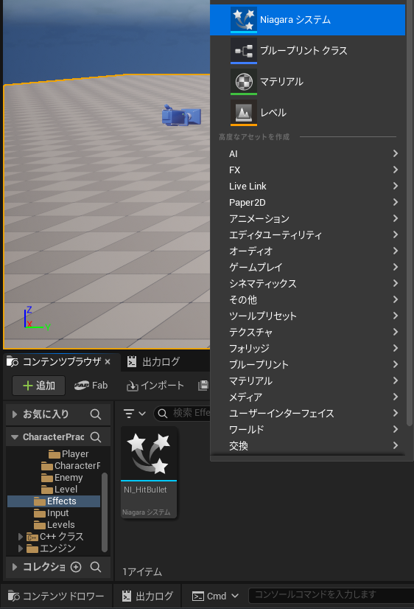
ナイアガラエフェクト
ナイアガラもコンテンツブラウザを右クリックすると追加できます。

Slide 4
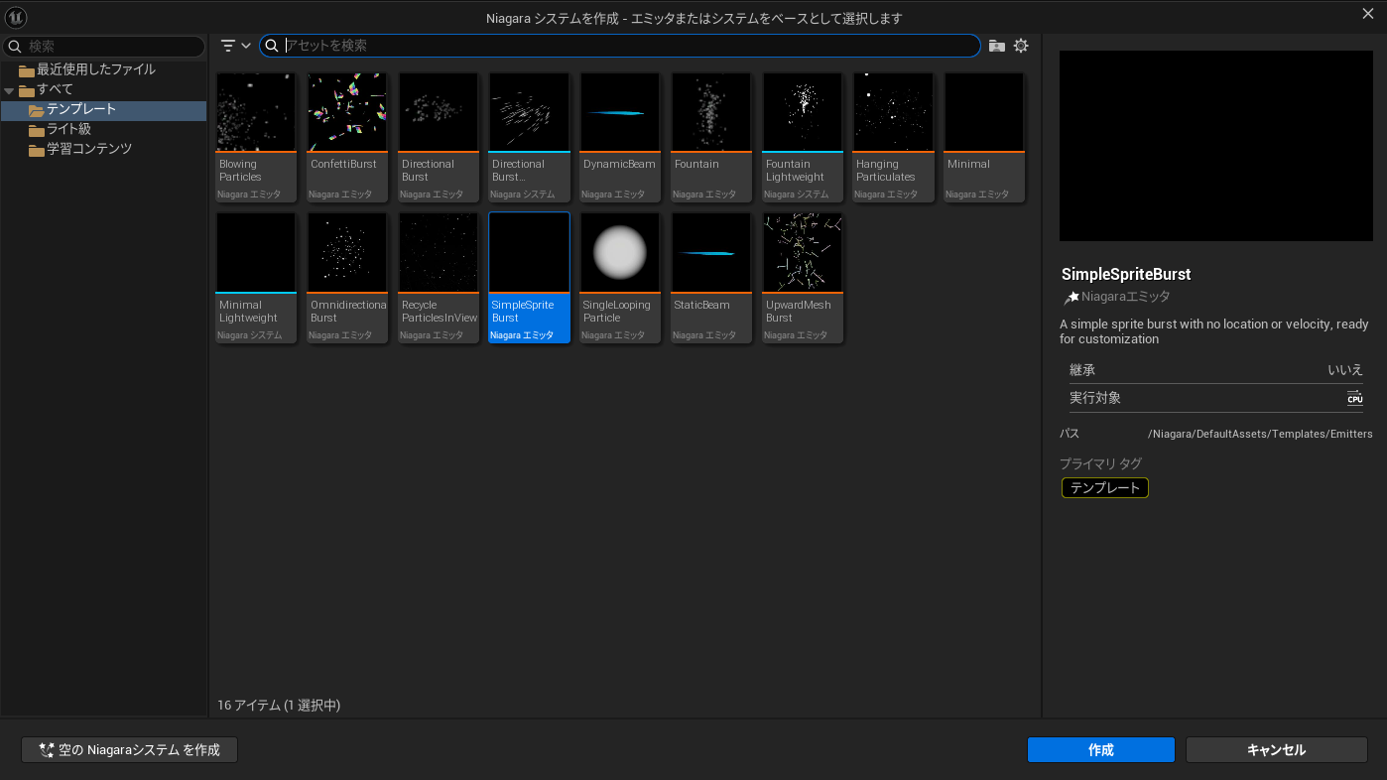
ナイアガラエフェクト
テンプレートがいくつもありますが、
今回は「SimpleSpriteBurst」から制作します。

Slide 5
ナイアガラエフェクト
ナイアガラは主に以下の２つの要素から構成されています。
■エミッター
エフェクトを発生させるもの。
■パーティクル
エフェクトで表示される１つ１つの粒子
これらを設定してエフェクトを作っていきます。

Slide 6
ナイアガラエフェクト
ナイアガラは主に以下の２つの要素から構成されています。
■エミッター
エフェクトを発生させるもの。
■パーティクル
エフェクトで表示される１つ１つの粒子
これらを設定してエフェクトを作っていきます。

Slide 7
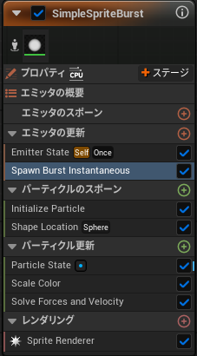
ナイアガラエフェクト
まずは発生させる粒子の数を設定します。
「エミッタの更新」にある「Spawn Burst Instantaneous」を選択しましょう。

Slide 8
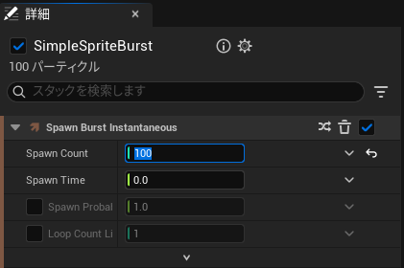
ナイアガラエフェクト
詳細の「Spawn Count」で粒子の数を設定できます。
※全て同じ位置に出てるので見た目は変わりません。。。

Slide 9
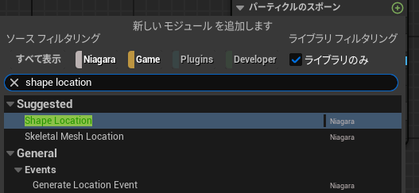
ナイアガラエフェクト
エフェクトの形状を設定します。
「パーティクルのスポーン」から「Shape Locaton」を追加しましょう。

Slide 10
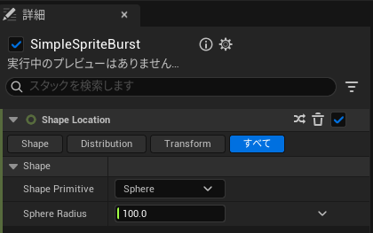
ナイアガラエフェクト
「Shape Primitive」から発生位置の形状を選択できます。
色々切り替えて確認してみましょう。

Slide 11
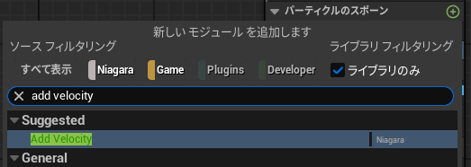
ナイアガラエフェクト
「パーティクルのスポーン」に「Add Velocity」を追加しましょう。
これで粒子にVelocity（移動ベクトル）を与えられます。

Slide 12
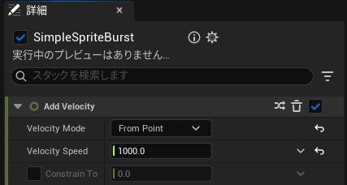
ナイアガラエフェクト
「Velocity Mode」から移動ベクトルの種類が設定できます。
切り替えて確認してみましょう。

Slide 13
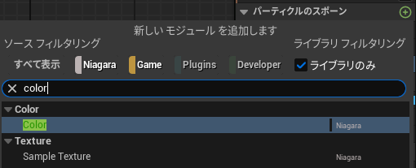
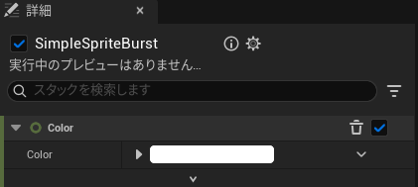
ナイアガラエフェクト
「パーティクルのスポーン」に「Color」を追加すると、
粒子の色を設定できます。
MEMO
これらのように「パーティクルのスポーン」は
粒子発生時の設定を行います。

Slide 14
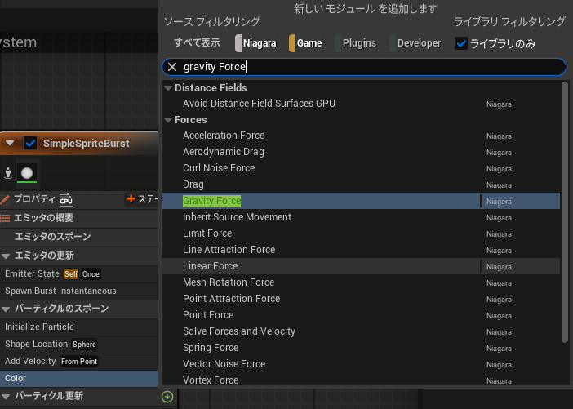
ナイアガラエフェクト
「パーティクルの更新」に「Gravity Force」を追加すると、
粒子に重力がかかります。

Slide 15
ナイアガラエフェクト
以下を調整するとエフェクトの再生時間を調整できます。
色々調節していい感じのエフェクトを作りましょう。
■エミッタの更新
・Emitter State > Loop Duration
・エフェクトの再生時間の長さ
■パーティクルのスポーン
・Initialize Particle > Life Time
・粒子の寿命
※完成したらコンパイルして保存しましょう

Slide 16
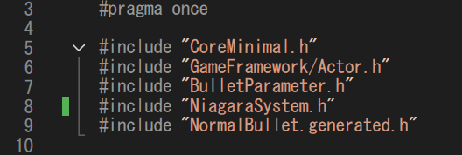
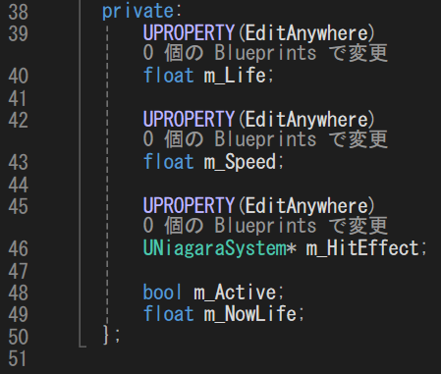
ナイアガラエフェクト
弾丸がヒットしたときにエフェクトを表示します。
NormalBullet.hを書きます。

Slide 17

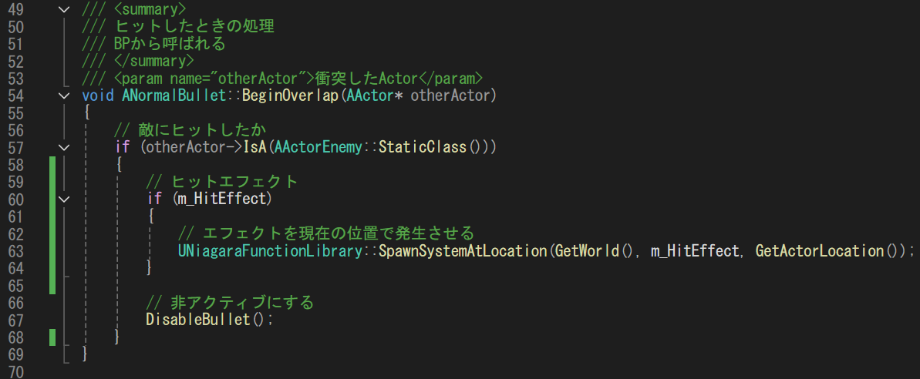
ナイアガラエフェクト
NormalBullet.cppを書きます。

Slide 18
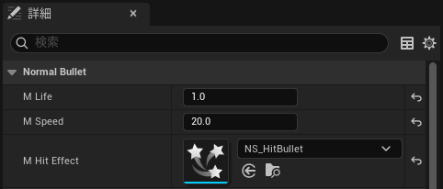
ナイアガラエフェクト
BP_PlayerBulletでヒットエフェクトを設定します。

Slide 19
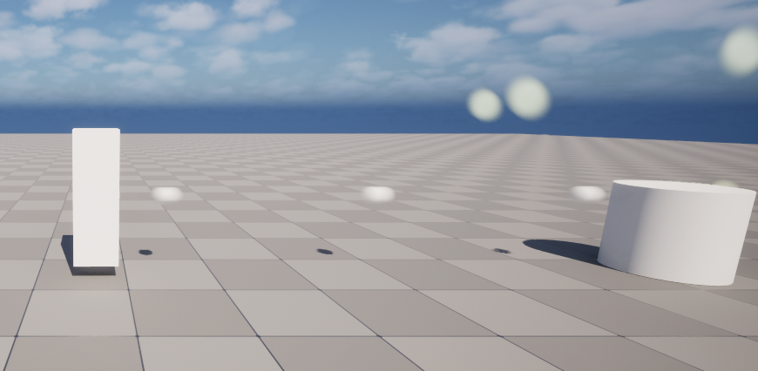
ナイアガラエフェクト
動作確認しましょう。

Slide 20
ナイアガラエフェクト
ナイアガラエフェクトには様々な機能が他にもあります。
制作を通じて学習していきましょう。

